Slide 1
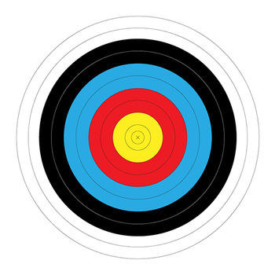
Frontiere della comunicazione
Dal Segno alla Società
O dalla Società al Segno

Slide 2

Stare per qualcos’altro
Da pagg. 54 a 66
Il segno è l’elemento che media il nostro rapporto con la realtà. Possiamo anche con­siderarlo l’unità minima che costituisce la comunicazione, cioè una sorta di atomo della comunicazione (Volli, 1994)
Per Agostino di Ippona, gli stoici e alcuni filosofi medioevali come Guglielmo di Ockham, il segno è qualcosa che sta al posto di qualche altra cosa, che evoca o sostituisce qualche altra cosa (aliquid stat pro aliquo).
De Saussure: «sistema di segni»; la semiologia «la scienza che studia la vita dei segni nel quadro della vita sociale»
Peirce è «qualcosa che per qualcuno sta per qualcos’altro secondo un certo aspetto e possibilità» (CP, 1932, vol. 2, par. 228)

Slide 3
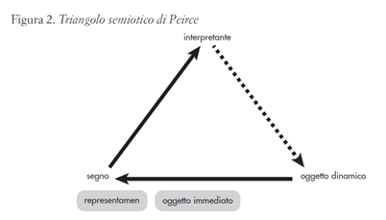
Triangolo semiotico
Per Segno intendo qualsiasi cosa, reale o fittizia, che è capace di forma sensibile, applicabile a qualcos’altro da sé che sia già noto, e che sia capace di essere interpretata in un altro segno, che io chiamo il suo In­terpretante, per comunicare qualcosa del suo oggetto che possa non essere stato conosciuto prima. C’è così una relazione triadica fra ogni Segno, un Oggetto e un Interpretante» (MS, 654)

Slide 4
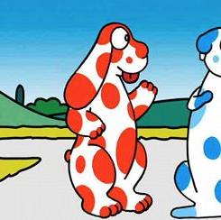
La contagiosità del segno: la semiosi illimitata
Quando si comunica qualcosa si fa sempre riferimento all’oggetto immediato (ciò che io sto pensando), ma l’oggetto immediato non sussisterebbe in noi senza l’oggetto dinamico che rimane sempre parzialmente inespresso ed è una specie di riserva infinita e inesauribile (la realtà del mondo) alla quale può continuamente attingere la nostra comunicazione. Il segno-representamen è la parola «quercia» o «ca­ne» o «figlia» o l’immagine della quercia, del mio cane o di mia figlia sulla retina. L’interpretante (significato) è ciò che avviene nell’interprete, per cui un fenomeno o un oggetto di qualche tipo (come la quercia, il mio cane o la fotografia di mia figlia) è interpretato come segno di qualcos’altro (la quer­cia come simbolo del legame genitoriale, il cane come simbolo di fedeltà e l’immagine di mia figlia come segno di calore familiare).
L’unico modo che abbiamo per conoscere l’oggetto di un segno è cioè quello di formulare un altro segno che lo interpreti, cioè l’interpretante.
Ma il processo non si ferma qui perché a sua volta il segno che inter­preta può rimandare a un nuovo interpretante e così via all’infinito. La parola «anatra» può generare il pensiero dell’anatra che avevo da bambino in campagna e a cui davo da mangiare quando andavo a trovare i nonni e questo può farmi venire in mente un’altra anatra, Paperino, le cui storie leggevo da piccolo... e così via. Questa produzione e circolazione di segni è stata definita da Umberto Eco come semiosi illimitata (1979)
Pag 67 Boccia Artieri, Colombo, Gigli

Slide 5
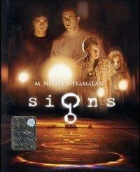
3 ambiti di ricerca sui segni
Nelle scienze del­la comunicazione l’analisi dei segni-simbolo come elementi di mediazione nell’esperienza del mondo ha generato tre ambiti di ricerca che indagano, in modo analitico, specifici aspetti e che sono essenziali, nel loro complesso, per avere una più piena comprensione di cosa sia e come funzioni la comu­nicazione
a) la sintattica, che si occupa di studiare il rapporto tra i segni, quindi le regole di strutturazione dei testi, ed è più legata al modo in cui un messaggio comunicativo viene strutturato e diffuso, come indicato anche nella Teoria matematica di Shannon e Weaver
b) la semantica, relativa allo studio dei processi di significazione (sia nell’ambito della teoria filosofico-analitica, sia in quello della teoria semio-linguistica), legata quindi al mes­saggio stesso e al rapporto tra segni e significati
c) la pragmatica, relativa allo studio dei comportamenti, cioè dei segni in relazione ai loro utenti, che si occupa del rapporto comunicativo che avviene tra emittente e destinata­rio di un messaggio comunicativo

Slide 6
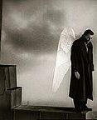
Il segno tra immanente e trascendente
La prin­cipale caratteristica dell’intero sistema di segni attraverso cui incontriamo il mondo e diamo senso al mondo consiste nella sua capacità di trascendere il qui ed ora (Berger, Luckmann, 1966; Elias, 1991).
il sistema di segni e gesti umani consente il distacco dall’e­spressione immediata di esperienze soggettive
il sistema semiotico umano consente anche un distacco dalla situazione momentanea presente, cosa che solo l’uomo riesce a fare
Attraverso questo ricco e articolato sistema di segni e simboli possiamo:
Riconoscere
Comprendere
dare significato alla realtà
ricostruire la realtà sotto forma di oggetti e di eventi
tradurre la realtà in informazione (darle un significato che ha valore anche per gli altri)
Pag. 55 Boccia Artieri, Colombo, Gili

Slide 7

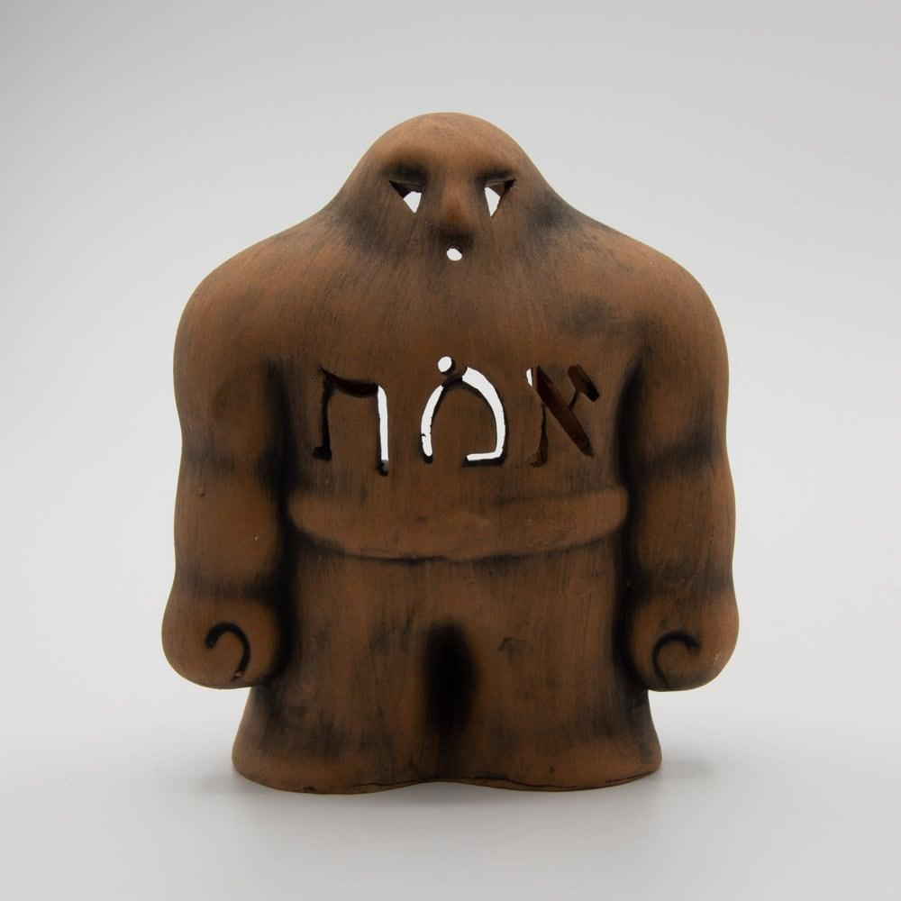
Il nome secondo il Talmud
La tradizione ebraica dà molta importanza ai nomi, poiché questi servono come identificazione e anche come simbolo del collegamento spirituale fra il nome stesso e la persona che lo porta. Questo concetto viene enfatizzato varie volte nella Torà come illustrato nell'incontro fra il Patriarca Ya’acòv e l’Angelo. L’Angelo chiede a Ya’acòv il suo nome e quando Ya’acòv risponde, egli è informato dall’Angelo che da quel momento in poi sarà riconosciuto come Israel(Genesi 32; 27-28).
https://it.chabad.org/library/article_cdo/aid/2522538/jewish/-Importante-dare-un-Nome-Ebraico.htm

Slide 8
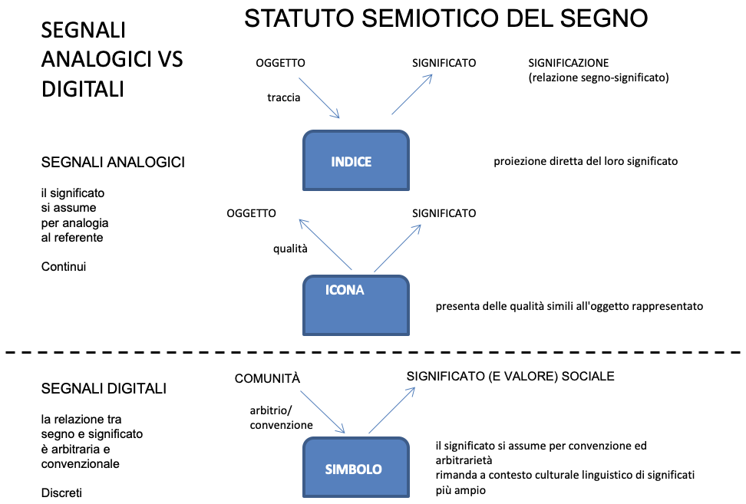

Slide 9
Simbolo
Per simbolo intendo ogni segno o segnale, manifesto e socialmente accettato, che non si esaurisca in una diretta relazione significante con una singola cosa ma rimandi ad un contesto culturale linguistico di significati più ampio, non sempre esplicito; simbolo è prodotto intermentale, elemento costitutivo di ogni cultura sociale e fonte di mediazione –anzitutto attraverso il linguaggio - tra più persone, quindi fattore di comunicazione e di partecipazione [Ardigò 1988: 179]

Slide 10

L’essere umano è un animale simbolico che vive in un universo simbolico da lui costituito
«animale simbolico»: il rapporto il mondo è sempre mediato
L’antropologo Leslie White (1940): «il comportamento umano è il com­portamento simbolico; il comportamento simbolico è il comportamento umano. Il simbolo è l’universo dell’umanità... la chiave per accedere a questo mondo e il mezzo per esserne partecipi è il simbolo»
Ernst Cassirer: «L’uomo non può più sottrarsi alle condizioni di esistenza che lui stesso si è creato; egli deve conformarsi ad esse. Non vive più in un universo soltanto fisico, ma in un universo simbolico. Il linguaggio, il mito, l’arte e la religione fanno parte di questo universo, sono i fili che costituiscono il tessuto simbolico, l’aggrovigliata trama dell’umana esperienza. Ogni progresso nel campo del pensiero e dell’espe­rienza rafforza e affina questa rete» (1944, trad. it. 1971, pp. 80-81).
Pag. 54 Boccia Artieri, Colombo, Gili

Slide 11

La forza longitudinale dei simboli

Slide 12
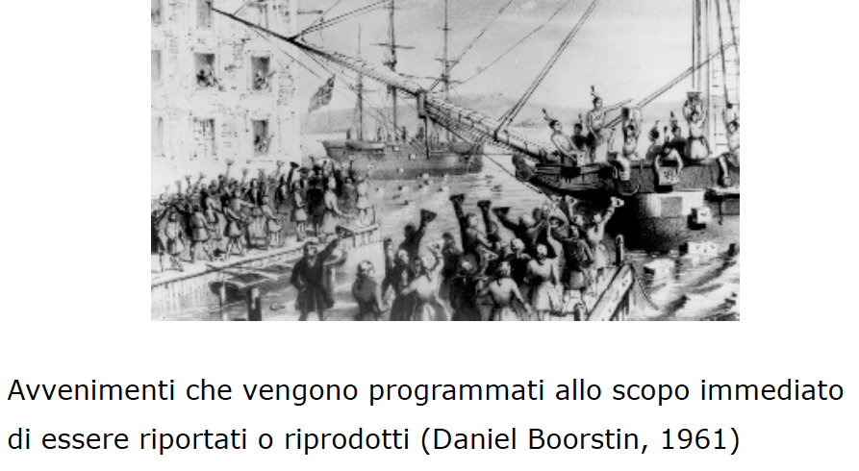
Pseuodeventi – fattoidi e media eventi: es. Boston Tea Party – 16 dicembre 1773

Slide 13
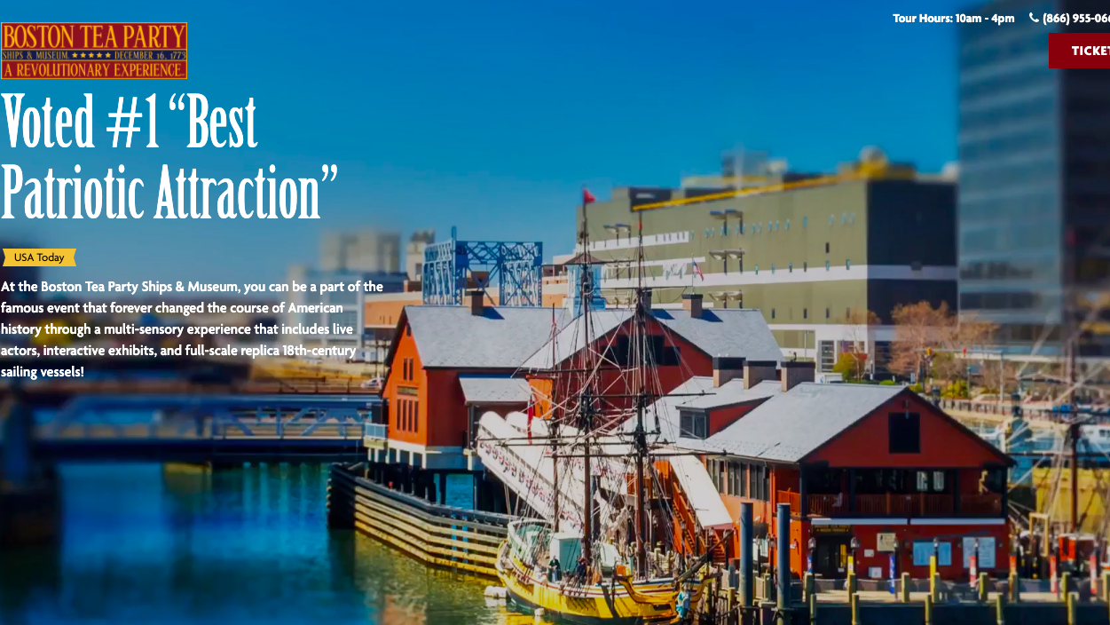
www.bostonteapartyship.com/

Slide 14
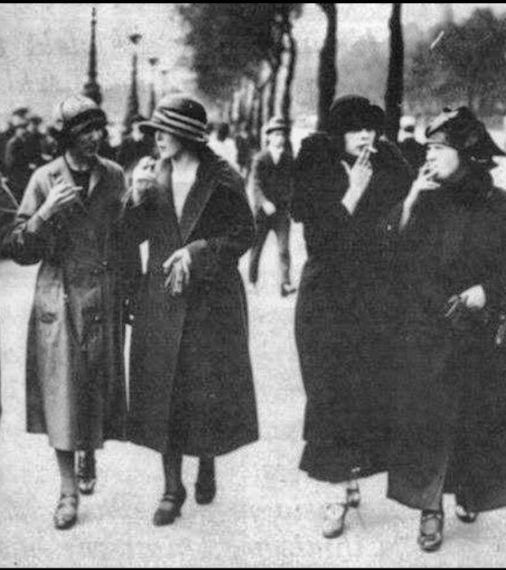
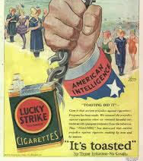
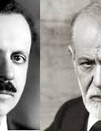
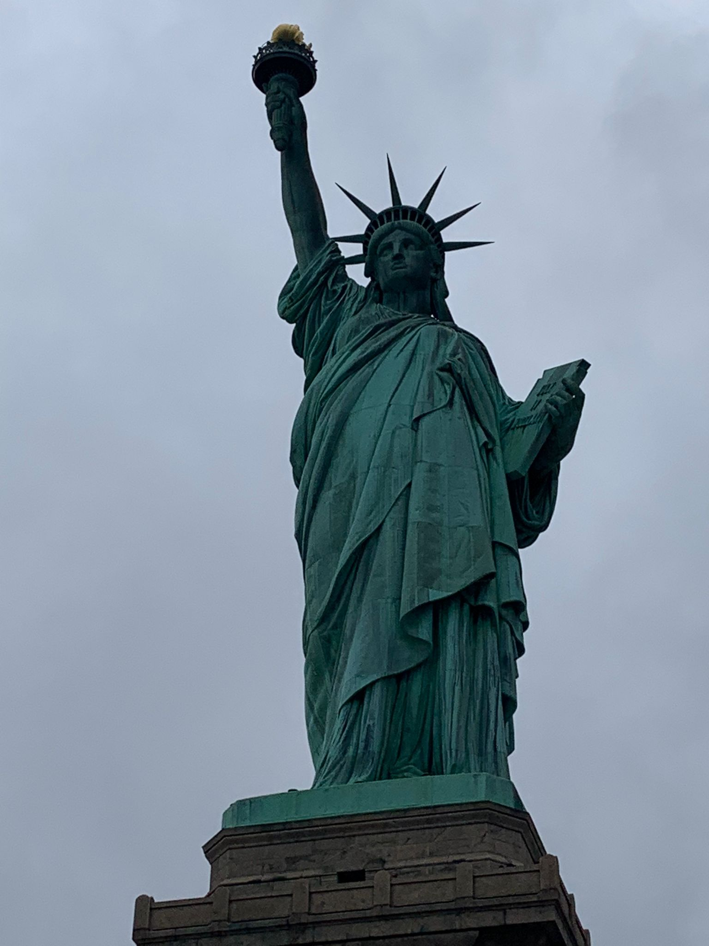
Torches of freedom
«Torches of Freedom» fu uno slogan ideato nel 1929 da Edward Bernays per promuovere il fumo tra le donne negli Stati Uniti
Durante la Easter Sunday Parade a New York, Bernays organizzò una marcia in cui delle star si accesero in pubblico delle sigarette
La sigaretta divenne simbolo di emancipazione femminile e uguaglianza, anche sulla scia di una possibile simbolizzazione libidica

